Slide 1
Windows网络集成与管理 （Windows Server 2012版）
实验3：DNS服务器的配置与管理
学习教材对应章节：第6章 应用层 6.1域名系统DNS

Slide 2
0 案例场景
Company公司原来使用ISP提供的DNS服务器地址59.51.78.210完成域名解析, 现在需要配置一台公司内部的DNS服务器，IP地址是192.168.10.1。公司要求内部的DNS服务器既能解析公司内部的web、ftp和邮件服务器地址，又能完成外网的解析请求。
公司web服务器的域名是www.company.com，IP地址是192.168.10.10。ftp服务器的域名是ftp.company.com, IP地址是192.168.10.9。公司有两台smtp服务器2012srvA.company.com和2012srvB.company.com, IP 地址分别是是192.168.10.8和192.168.10.7，并且当2012srvA无法工作时会自动联系到2012srvB上工作。

Slide 3
DNS服务器部署拓扑图

Slide 4
1 知识引入
DNS 是域名系统 (Domain Name System) 的缩写，是因特网的一项核心服务，它作为可以将域名和IP地址相互映射的一个分布式数据库，能够使人更方便的访问互联网，而不用去记住能够被机器直接读取的IP地址。
DNS的域名空间是一种树状结构，这个树状结构称为DNS域名空间（DNS domain namespace ）。它指定了一个用于组织名称的结构化的阶层式域空间，目前有InterNIC管理全世界的IP地址，在InterNIC之下的DNS结构分为多个域。

Slide 5
域名层次结构示意图

Slide 6
常见的顶级域名及其说明
com | 适用于商业机构
net | 适用于网络服务机构
edu | 适用于教育、学术研究单位
gov | 适用于政府单位
org | 适用于非营利机构
mil | 适用于国防军事单位
info | 适用于所有用途
国别码或区域码 | 如cn(中国)、de(德国)、us（美国）、hk(中国香港)

Slide 7
DNS查询模式
1、递归查询
DNS客户端发出查询请求后，若DNS服务器没有所需记录，则DNS服务器会为客户端在域树中的各分支上下进行递归查询，最终将结果返回给客户机，在域名服务器查询期间，客户机将完全处于等待状态。递归查询所做的应答只能是完整正确的应答或者是不能解析名称的应答，递归查询不能被重新转发到其它DNS服务器上。DNS客户端提出的查询请求一般属于递归查询。
2、迭代查询
DNS服务器和DNS服务器之间的查询大部分属于迭代查询。当网络中第一台DNS 服务器向第2台DNS服务提出查询请求后，若第2台服务器中没有所需记录，但它可能知道能够完成该域名解析的第3台服务器的IP地址，于是它会提供第3台服务器的地址给第1台服务器，由第1台服务器再找这个地址查找。

Slide 8
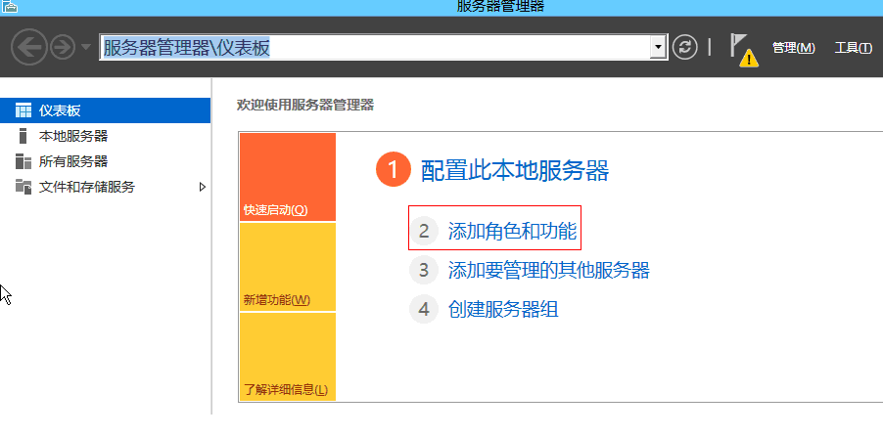
2 任务1：DNS服务器的安装
1、打开“服务器管理器”，单击“仪表板”，选择“添加角色和功能”;

Slide 9
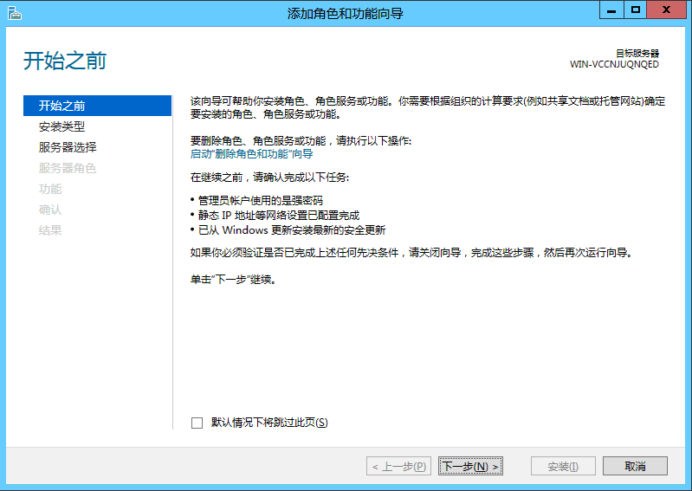
任务实施过程
2、在显示的“开始之前”对话框中，单击“下一步。

Slide 10
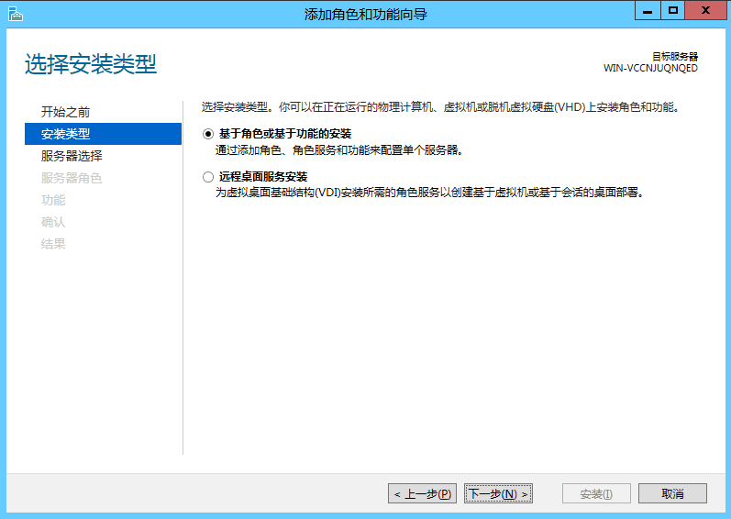
3、在出现“选择安装类型”对话框中，选择“基于角色或基于功能的安装”，单击“下一步”。

Slide 11
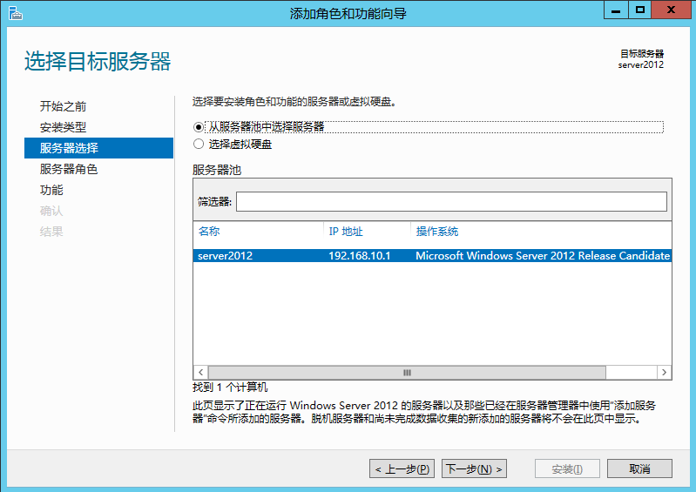
4、在出现的“选择目标服务器对话框”中，选择“从服务器池中选择服务器”，安装程序会自动检测与显示这台计算机采用静态IP地址设置的网络连接，单击“下一步”。

Slide 12
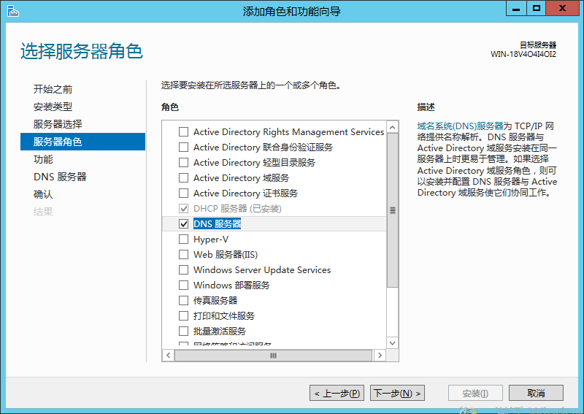
5、勾选DNS服务器。单击“下一步”。

Slide 13
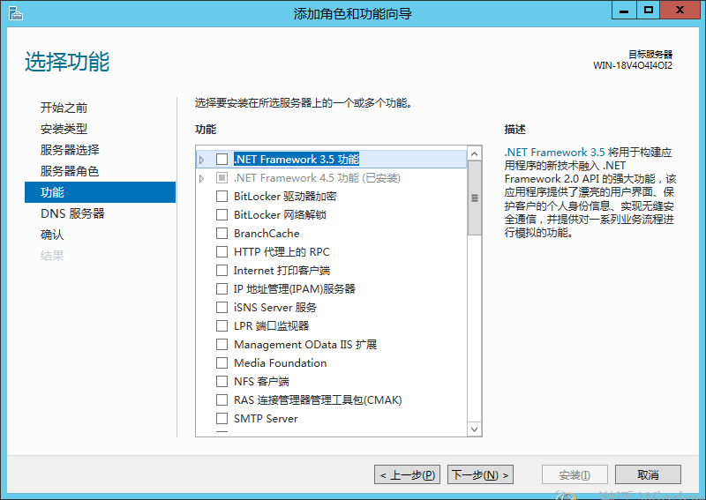
6、选择要安装在所选服务器上的一个或多个功能，单击“下一步”。

Slide 14
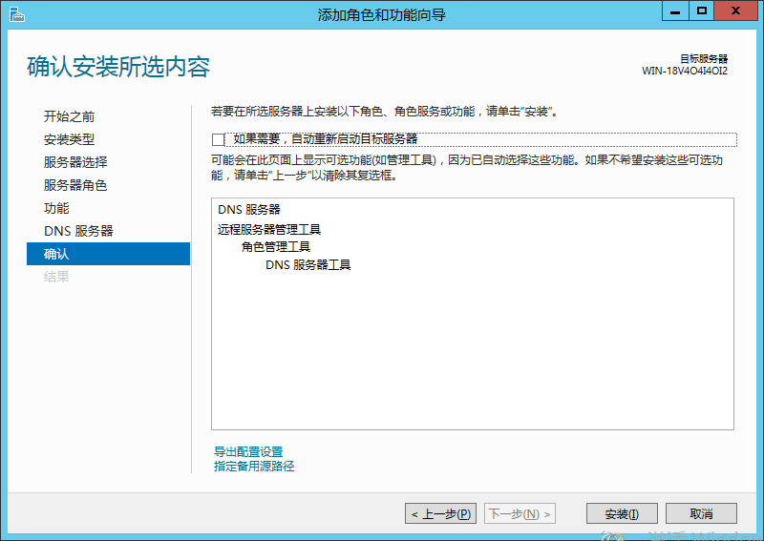
7、 在“确认安装所选内容”对话框中，单击“安装”。

Slide 15
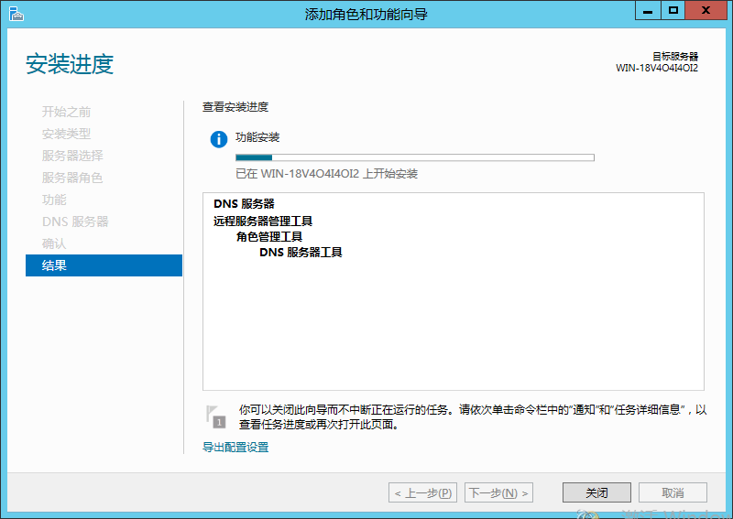
8、DNS服务器角色安装完成后，单击“关闭”。

Slide 16
3 任务2：配置DNS区域
创建DNS服务器后，接下来要做的就是创建区域，创建区域又分为创建正向查找区域或创建反向查找区域，正向查找区域完成域名到IP的解析，反向查找区域完成IP到域名的解析。windows server 2012允许创建以下三种类型的DNS区域。
1、主要区域
主要区域用来存储区域中的主副本，当在DNS服务器创建主要区域后，就可以直接在该区域添加、修改或删除记录，区域内的记录存储在文件夹AD数据库中。
2、辅助区域
辅助区域是指从某一个主要区域复制而来的区域副本，辅助区域中的记录是只读的，不能进行添加、修改和删除等操作，仅仅能提供域名解析，辅助区域可是DNS服务器的备份和容错。
3、存根区域
存根区域也是存储副本，不过他与辅助区域不同，存根区域中只包含少数记录，主要有SOA记录、NS记录和A记录。存根区域就像一个书签一样，仅仅指向负责某个区域的权威的DNS服务器。

Slide 17
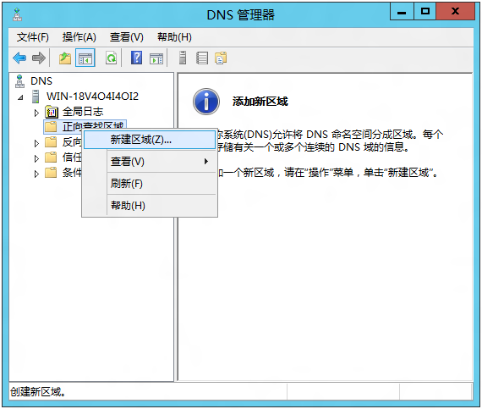
任务2实施过程
1、打开DNS管理器，右击“正向查找区域”，选择“新建区域”。

Slide 18
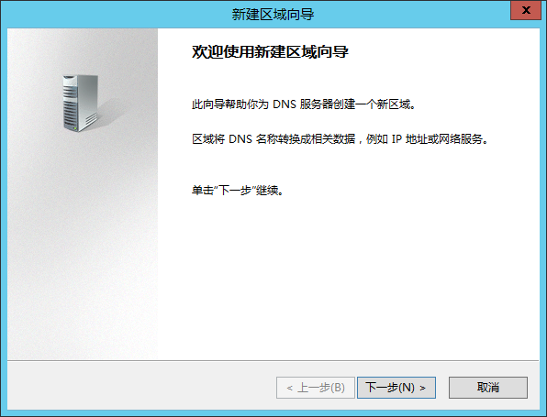
2、在出现的“欢迎使用新建区域向导”对话框中，单击“下一步”。

Slide 19
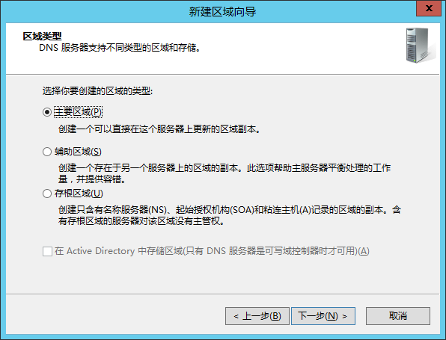
3、在出现的区域类型对话框中选择“主要区域”。单击“下一步”。

Slide 20
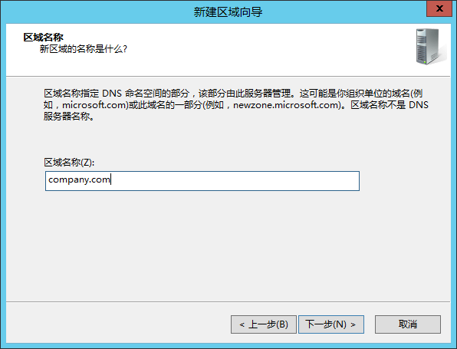
4、在区域名称中输入公司的域名“company.com”，单击“下一步”。

Slide 21
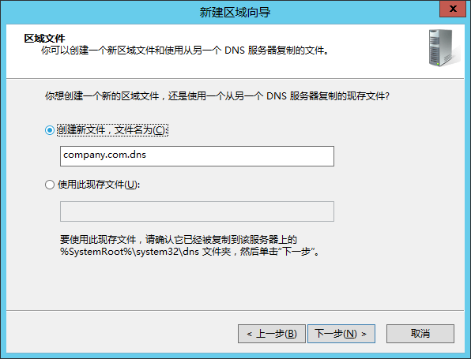
5、在出现的区域文件对话框中，单击“下一步”。

Slide 22
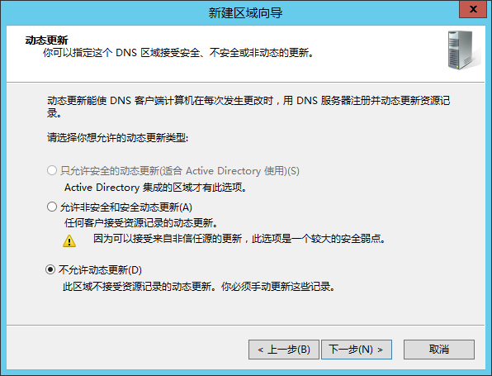
6、在此案例中选择“不允许动态更新”，单击“下一步”。

Slide 23
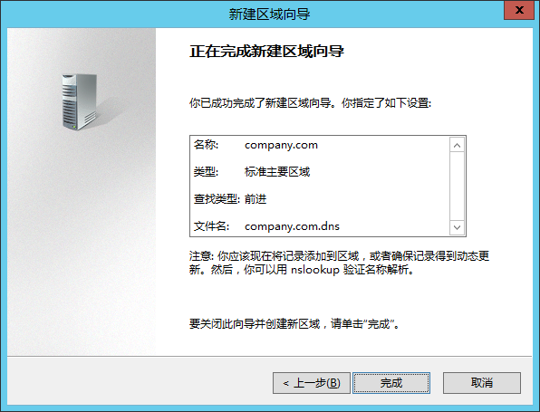
7、单击“完成”，完成新建区域company.com。

Slide 24
4 任务3：在区域中创建资源记录
资源记录是DNS数据库中的一种标准结构单元，里面包含了用来处理DNS查询的信息。DNS服务器支持多种不同类型的资源记录。
记录类型 | 说明 | 例子
主机记录（A或AAAA记录） | A记录代表了网络中的一台计算机或一个设备，是最常见且使用最频繁的记录类型，主要负责把主机名解析成IP地址。 | 主机名2012srvA.company.com解析成IP地址192.168.10.10
SOA记录 | SOA记录是每个区域文件中的第一个记录，标识了负责该区域的主DNS服务器。SOA记录主要负责把域名解析成主机名。 | 把company.com解析成2012srvA.company.com
NS记录 | NS记录通过标识每个区域的DNS服务器以简化区域的委派。DNS服务器向委派被委派的域发送查询之前，需要查询负责目标区域的DNS服务器的NS记录。NS记录把域名解析成一个主机名。 | 把company.com解析成2012srvB.company.com
CNAME记录 | CNAME记录是一个主机名的另一个名字，CNAME记录是把一个主机名解析成另一个主机名。 | 把www.company.com解析成webserver.company.com
MX记录 | MX记录标识SMTP邮件服务器的存在，MX记录把域名解析为主机名。 | 把company.com解析成smtp.company.com

Slide 25
此任务中我们应该创建2条主机记录（A记录），将公司Web服务器域名www.company.com 解析成IP地址192.168.10.10，将公司ftp服务器域名ftp.company.com解析成IP地址192.168.10.9。在此任务中我们还应该创建两条邮件交换器记录，将company.com解析成2012srvA.company.com和2012srvB.company.com（必须先创建2012srvA.company.com和2012srvB.company.com的A记录），其中2012srvA.company.com的优先级高于2012srvB.company.com。

Slide 26
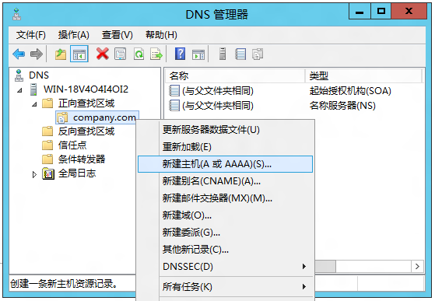
任务3实施过程
1、右击company.com，选择“新建主机（A或AAAA）”。

Slide 27
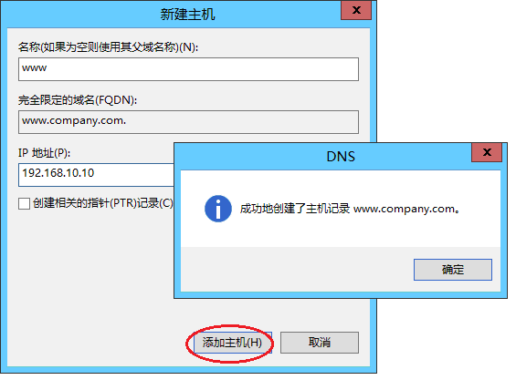
2、在名称中输入www，IP地址是Web服务器的地址192.168.10.10。单击“添加主机”。在出现的对话框中单击“确定”。

Slide 28
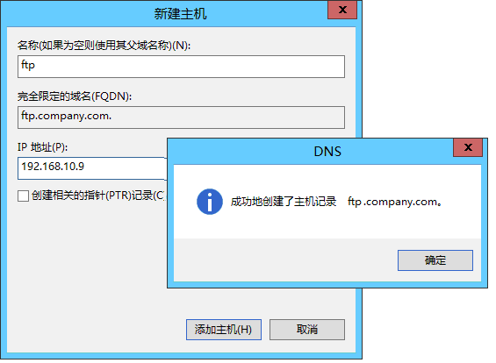
3、创建ftp.company.com记录，IP地址是192.168.10.9，单击“添加主机”。

Slide 29
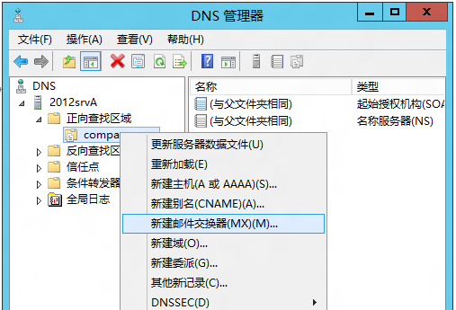
4、右击company.com区域，选择“新建邮件交换器记录”。

Slide 30
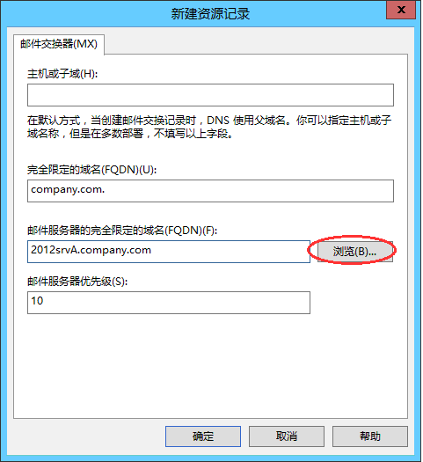
5、单击“浏览”，找到区域中的邮件服务器2012srvA，设置邮件服务器的优先级为10。MX记录的优先级数字越小，代表该邮件服务器的优先级越高。

Slide 31
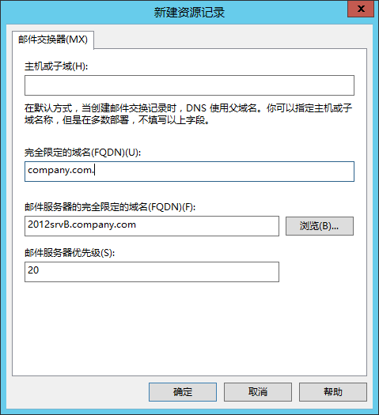
6、添加2012srvB的邮件交换器记录，优先级设置为20。单击“确定”。

Slide 32
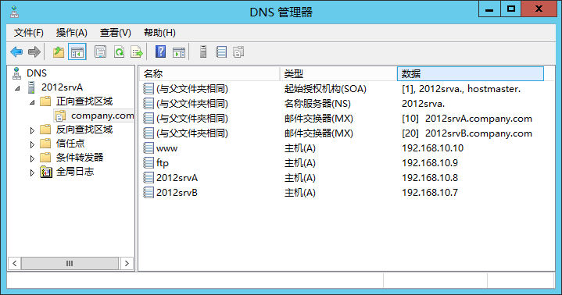
7、全部资源记录创建完成。

Slide 33
5 任务4：转发器与根提示设置
DNS客户端向DNS服务器发出查询请求后，若该DNS服务器中没有所需的记录，则该DNS服务器会代替客户端向位于根提示中的DNS服务器或向转发器器查询。
根提示中的DNS服务器的名称和IP地址等数据存储在%Systemroot%\System32\DNS\cache.dns文件中。全球有13台根服务器。1个为主根服务器，放置在美国。其余12个均为辅根服务器，其中9个放置在美国，欧洲2个，位于英国和瑞典，亚洲1个，位于日本。

Slide 34
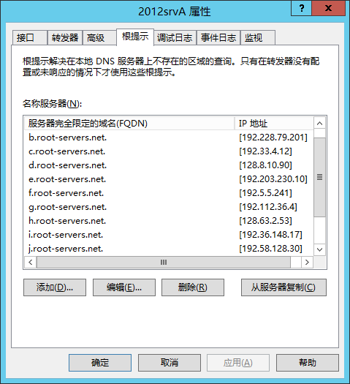
任务说明
可以在根提示选项卡中添加、删除与编辑DNS服务器，也可以利用“从主服务器复制”，以便从其它的DNS服务器复制根提示。

Slide 35
转发器是内部DNS服务器所指向的另一台DNS服务器，可用于解析外部DNS域名。
当DNS服务器收到查询请求之后，它试图在自己的区域文件里进行解析。如果解析失败了，可能是因为这台DNS服务器没有维护被请求的域或者因为在自己的缓存中没有这个记录，那么服务器必须与其它DNS服务器联系从而继续对查询请求进行解析。在Internet这样的广域网中，本地区域文件之外的查询请求需要跨过WAN链路送到公司之外的DNS服务器上。用于接收这种WAN的DNS流量的一种方法就是建立DNS转发器。

Slide 36
转发器的工作原理

Slide 37
转发器使用迭代查询继续向其它名称服务器发出解析请求。DNS转发器的工作过程如下：
本地的DNS服务器从DNS客户机那里收到一个查询请求：（例如，本地的DNS服务器从客户机那里收到一个递归查询的请求）。
本地DNS服务把这个请求转发给转发器。
转发器向根DNS服务器发出迭代查询请求，希望从授权服务器那里解析到名称。
根DNS服务器给这个DNS服务器返回与提交域名最接近的DNS服务器的参照信息。（例如：根DNS服务器给这个DNS服务器返回有关.com参照信息）
转发器然后向与提交的域名最近的DNS服务器发出迭代查询。（例如：转发器接着向维护.com的DNS服务器发出迭代查询）
这个过程将一直持续下去，直到转发器得到最终的解析答案。
转发器把解析的结果发送个本地的DNS服务器， 然后再由本地的DNS服务器把解析结果发送给DNS客户机。

Slide 38
条件转发器
条件转发器作用是将不同的域名请求转发给不同的转发器。将Xcompany.com的域名解析请求转发给192.168.10.5，将Ycompany.com的域名解析请求转发给192.168.10.6。

Slide 39
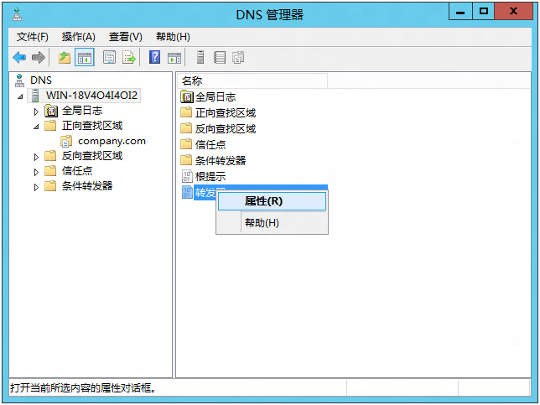
任务4实施过程
1、打开DNS管理控制台，右击“转发器”，选择“属性”。

Slide 40
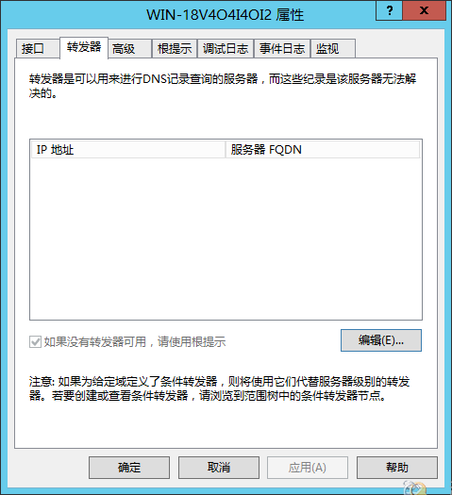
2、单击“编辑”。

Slide 41
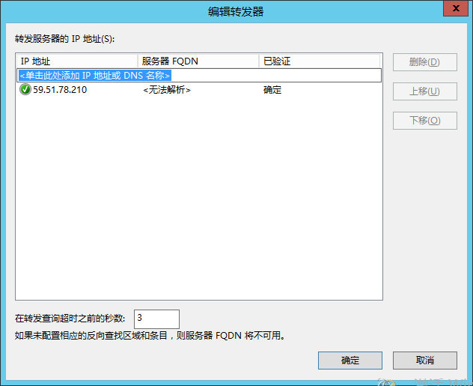
3、在转发器服务器的IP地址中输入ISP的DNS地址59.51.78.210。选择“确定”。转发器设置成功。

Slide 42
6 任务5：DNS客户端的设置
DNS服务配置完成之后，还要对DNS的客户机进行配置，才能完成域名解析。后面我们将以Windows 8 为例，讲解DNS客户机的配置方法。
如果DNS服务器的设置与运作一切正常，但是DNS客户端还是无法通过DNS服务器解析到正确的IP地址，其原因可能是DNS客户端或DNS服务器缓存区中有不正确的的资源记录，此时，您可以利用以下方法将缓存区中的数据清除。
1、清除DNS客户端缓存区
在DNS客户端中运行ipconfig/flushdns。
2、 清除DNS服务器缓存区
在DNS控制台中，在DNS服务器上单击右键，选择“清除缓存”命令。

Slide 43
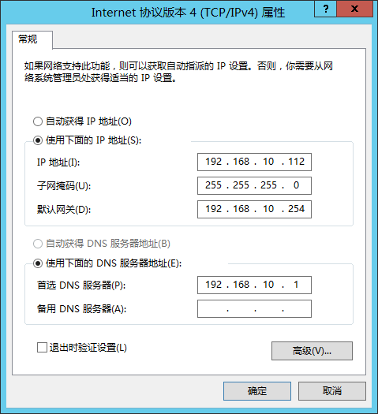
任务5实施过程
1、在DNS客户端打开TCP/IP属性，设置DNS的地址192.168.10.1。

Slide 44
7知识能力拓展
X公司收购了Y公司，现要求将Y公司DNS服务器上的Ycompany.com区域资源记录复制到X公司的DNS服务器上统一管理。请你给出一个合适的解决方案。

Slide 45
DNS服务器支持将一个区域文件复制到多个DNS服务器上，这个过程叫做区域传送。它是通过从主服务器上将区域文件的信息复制到辅助服务器上来实现的。

Slide 46
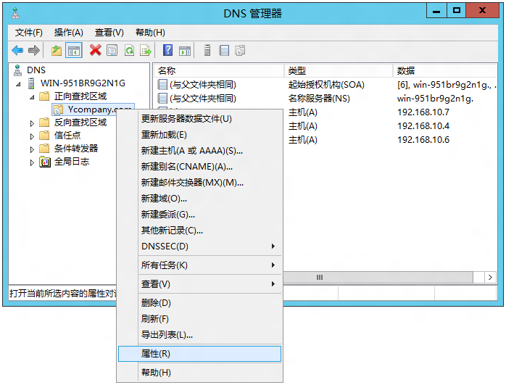
案例实施过程
1、打开DNS管理，右击“Ycompany.com区域”，选择“属性”。

Slide 47
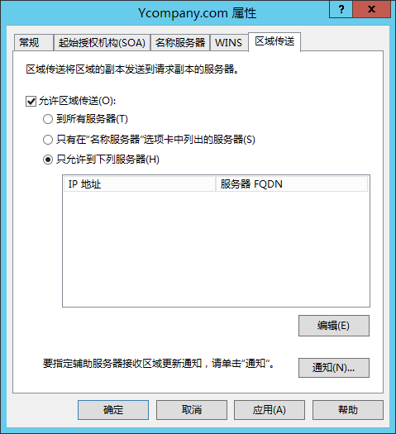
2、选择“只允许到下列服务器”意味着该区域文件允许复制到指定的DNS服务器。

Slide 48
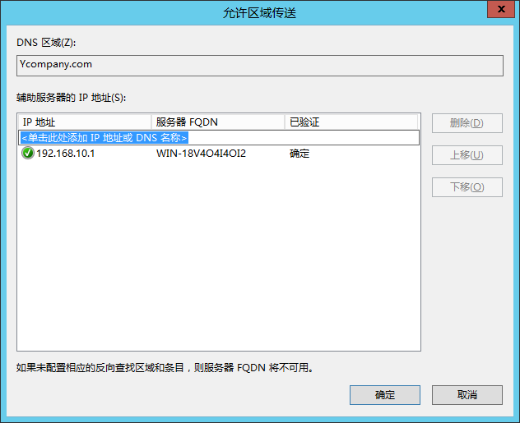
3、辅助服务器的IP地址中输入X公司DNS服务器的地址192.168.10.1，单击“确定”。

Slide 49
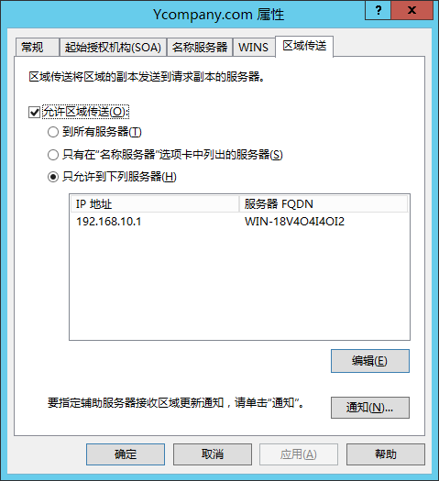
4、主服务器的区域内的记录有变动时，也可以自动通知辅助服务器，而辅助服务器收到通知后，就可以提出区域传送请求，选择“通知”。

Slide 50
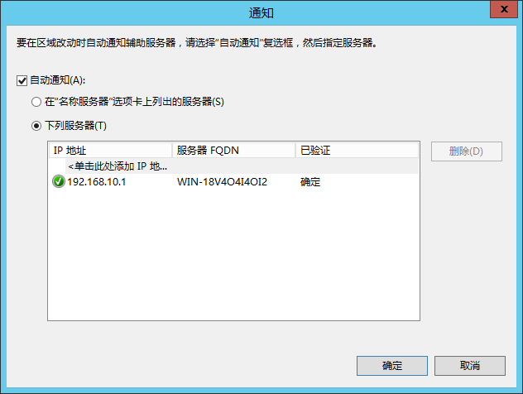
5、输入辅助DNS服务器的IP地址192.168.10.1。

Slide 51
6、在X公司DNS服务器创建辅助区域Ycompany.com，打开DNS管理控制台，右击“正向查找区域”，选择“新建区域”。

Slide 52
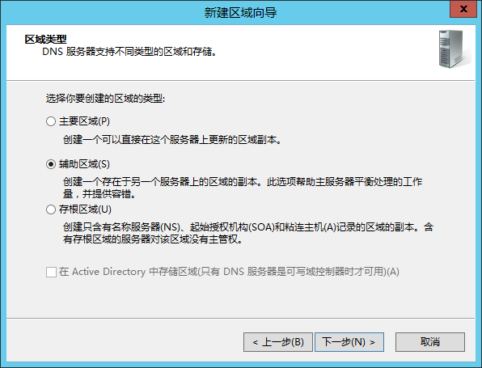
7、在出现的“区域类型”对话框中勾选“辅助区域”。

Slide 53

8、输入区域名称“Ycompany.com”，辅助区域的名称和主要区域名称必须一致。

Slide 54
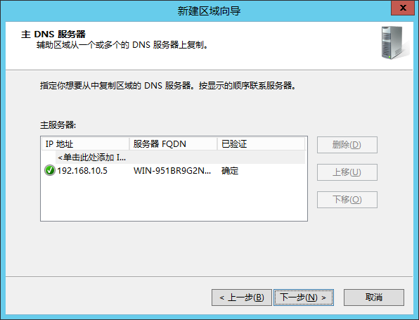
9、输入主DNS服务器的地址，即Y公司DNS服务器地址192.168.10.5。单击“下一步”。

Slide 55
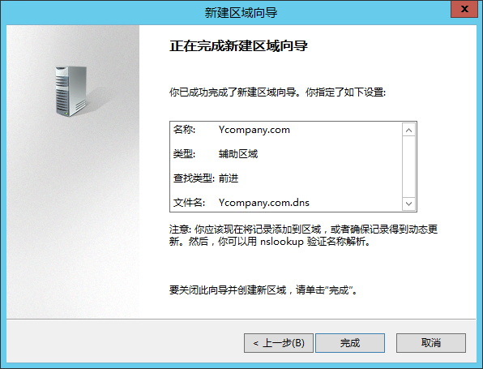
10、在“正在完成新建区域向导”对话框中单击“完成”。

Slide 56
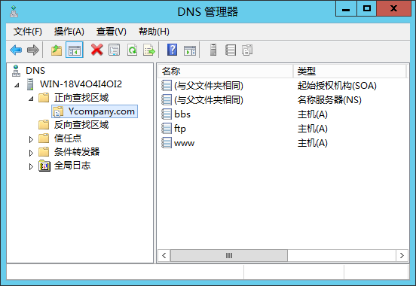
11、DNS区域传送成功。

Slide 57
拓展案例2：子域与委派
X公司的DNS服务器A主要维护区域Xcompany.com，DNS服务器B主要维护区域BJ.Xcompany.com，DNS服务器C主要维护区域SH. Xcompany.com。现X公司客户端将首选的DNS服务器地址设置成DNS服务器A的地址，要求能够解析BJ.Xcompany.com和SH. Xcompany.com区域中的资源记录。请你给出合适的解决方案。

Slide 58
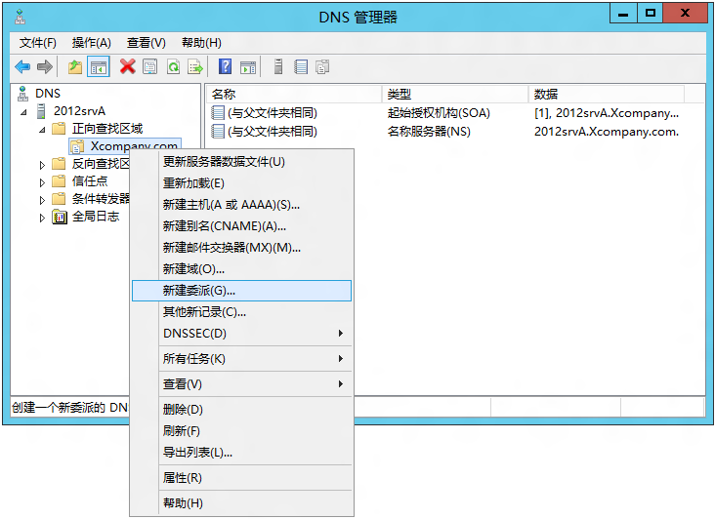
案例实施过程
1、在DNS服务器A上设置委派，将区域BJ.Xcompany.com的解析请求委派给DNS服务器B，右键单击“Xcompany.com”区域，选择“新建委派”；

Slide 59
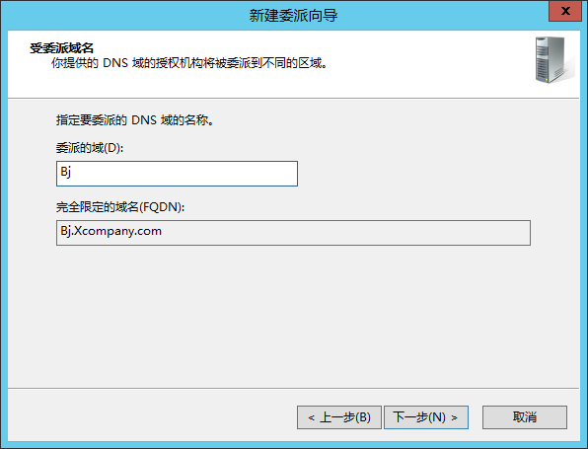
2、输入要委派的子域名“BJ”，单击“下一步”。

Slide 60
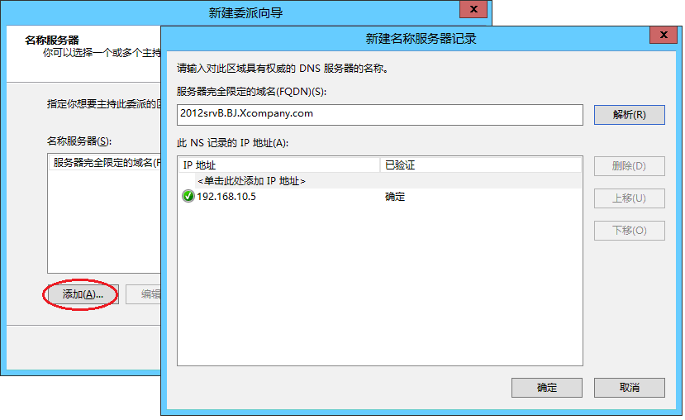
3、单击“添加”，在服务器完全限定的域名中输入服务器B完全合格的域名2012srvB.Xcompany.com和IP地址。（注意一定要是完全合格的域名），也可单击“解析”，得到服务器B的IP地址，单击“确定”。

Slide 61
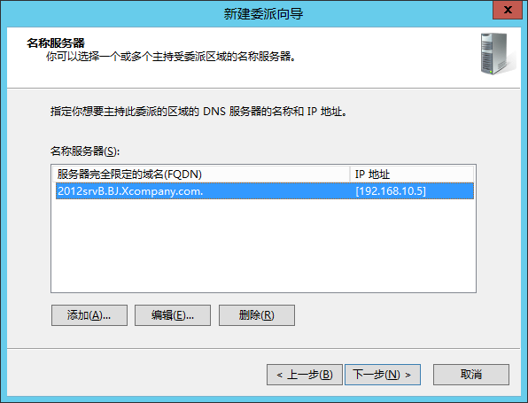
4、单击“下一步”。

Slide 62
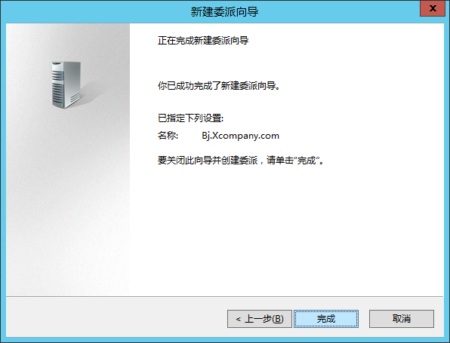
5、出现新建委派向导时，单击“完成”。

Slide 63
8 仿真实训案例
ABC公司的总部在北京，公司域名是ABC.com，分公司位于深圳，域名是SZ.ABC.com，总公司数据中心有2台Windows server 2012的服务器安装了DNS服务，服务器的名称分别是2012srvA和2012srvB。
你是ABC公司的网络管理员，现要求对总公司DNS服务器进行配置，要求：
1、要求总公司的DNS服务器既能完成公司内部的域名解析请求，又能完成外网的解析请求。
2、要求总公司的DNS服务器能完成分公司的域名解析请求。
3、要求实现总公司DNS服务器的容错。

Slide 64
9 课后习题
1、DNS服务器的作用是什么？
2、DNS服务器有哪两种查询方式？并举例说明其解析过程。
3、简述DNS服务器区域传送的目的？
4、简述DNS委派的作用？

